Slide 1


30 Dakikada Selenium-6
JUnit Assertions

Slide 2

Test Otomasyonu Nedir ?
Test otomasyonu manuel olarak gerceklestirebildigimiz her hangi bir test senaryosunu Selenium driver kullanarak kodlarla gerceklestirmektir.
Ahmet Bulutluoz Mayis 2022
Test Case-1
1- https:www.amazon.com sayfasina gidin
2- arama cubuguna “Nutella” yazdirin
3- Nutella yazdiktan sonra ENTER’a basarak arama islemini yapin
4- Bulunan sonuclarin Nutella aramasina ait oldugunu test edin.
( yazinin Nutella icerdigini kontrol edelim)

Slide 3
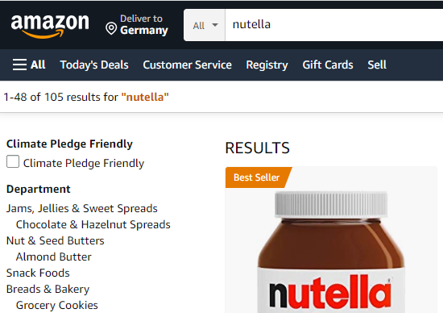
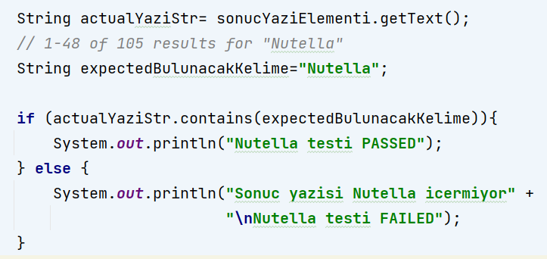
If clause ile assertion
Java ile actual sonuc yazisinin “Nutella” icerip icermedigini kontrol edebiliriz.
Ahmet Bulutluoz Mayis 2022

Slide 4
Junit (Framework) Nedir ?
JUnit Framework’unun avantajlari nelerdir ?
1- Açık kaynaklıdır.
2- Test method’larini bagimsiz olarak tanimlamak ve calistirmak için notasyonlar(annotations) sağlar.
(Boylece main method ihtiyacimiz kalmaz)
3- Expected Result ve Actual Result’i karsilastirarak Test etmemizi ve testin sonucunu otomatik olarak almamizi saglayan hazir assertion method’lari barindirir eder ve anında geri bildirim sağlar.
(Boylece if-else ile test yapma, sonuclari yazdirma gibi islemlere ihtiyacimiz kalmaz)
Junit bir Maven projesinde kullanabilecegimiz temel seviyedeki bir framework’dur.
Ahmet Bulutluoz Mayis 2022
Olusturdugumuz Maven projemizde JUnit framework’u kullanabilmek icin JUnit dependency’sini pom.xml’e eklememiz gerekir.
4- JUnit testleri, kodları daha hızlı yazmanıza olanak tanır ve bu da kaliteyi artırır.
5- JUnit, test düzgün çalışıyorsa yeşil olan bir çubukta test ilerlemesini gösterir ve bir test başarısız olduğunda kırmızıya döner
6- JUnit testleri, test senaryolarını ve hatta diğer test takımlarını içeren test takımları halinde organize edilebilir

Slide 5
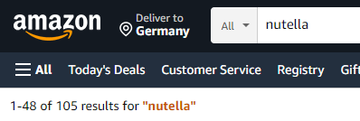
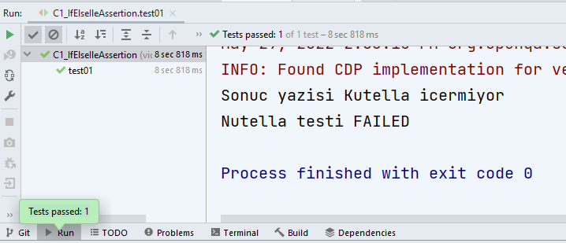
If clause ile assertion
Onceki testte sonuc yazisinin “Kutella” icerip icermedigini kontrol edersek testin FAILED olacagi asikardir.
Ahmet Bulutluoz Mayis 2022
If-else ile yaptigimiz assertion FAILED sonucunu dogru olarak verdi.
Ancak Junit testi yesil tik ile isaretledi ve
Test passed olarak otomatik sonuc verdi.

Slide 6
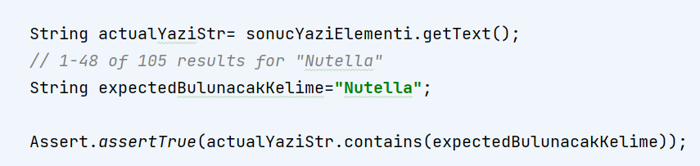
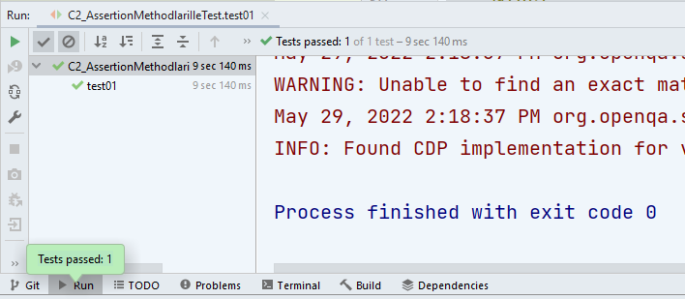
Assertion Class’i ile test
JUnit assertion(verify/dogrulama) icin Assertion class’indan static method’lar kullanir.
Ahmet Bulutluoz Mayis 2022
Bu method’lari kullandigimizda sonuclari if-else ile kontrol etmemize ve durumu raporlamak icin yazdirma islemine gerek kalmaz.

Slide 7
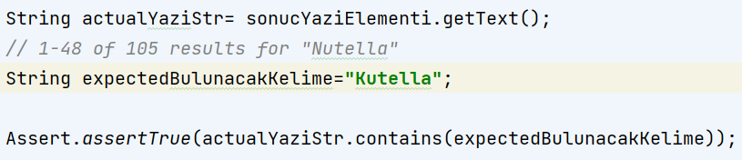
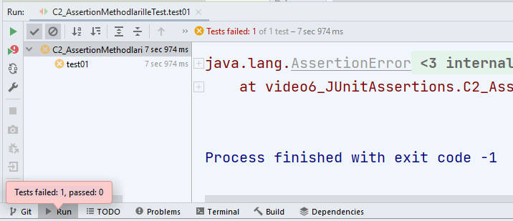
Assertion Class’i ile test
JUnit assertion(verify/dogrulama) icin Assertion class’indan static method’lar kullanir.
Ahmet Bulutluoz Mayis 2022
Bu method’lari kullandigimizda sonuclari if-else ile kontrol etmemize ve durumu raporlamak icin yazdirma islemine gerek kalmaz.

Slide 8
Assertion Method’lari
En cok kullanilan assertion method’lari :
Junit, test senaryomuza uygun assertion(verify/dogrulama)yapabilmemiz icin farkli method’lar barindirir
Ahmet Bulutluoz Mayis 2022
1 ) Assert.assertTrue(koşul)
2) Assert.assertFalse(koşul)
3) Assert.assertEquals(expected, actual)
NOT : Hangi method’u sececegimize bize verilen degerlere gore degil,
Test senaryosunun neyi ongordugune gore karar veririz.

Slide 9
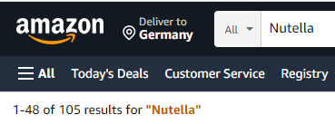
Assertion Method’lari
Ornek 1 : sonuc yazisinin “Nutella” icerdigini test edin
Hangi method’u sececegimize bize verilen degerlere gore degil, Test senaryosunun neyi ongordugune gore karar veririz.
Ahmet Bulutluoz Mayis 2022
Assert.assertTrue(sonucYazisiStr.contains(“Nutella”))
Ornek 2 : sonuc yazisinin “Kutella” icermedigini test edin
Assert.assertFalse(sonucYazisiStr.contains(“Kutella”))
Ornek 3 : sonuc yazisinin “1-48 of results for “Nutella” oldugunu test edin
3) Assert.assertEquals(expected, actual)

Slide 10
Assertion Method’lari
int aliYas=56;
int veliYas=68;
int emeklilikYasi=65;
Ornek 1 : Veli’nin emekli olabilecegini test edin
Assert.assertTrue(veliYas>emeklilikYasi)
Test PASSED
Hangi method’u sececegimize bize verilen degerlere gore degil, Test senaryosunun neyi ongordugune gore karar veririz.
Ahmet Bulutluoz Mayis 2022
true
Ornek 2 : Ali’nin emekli olamayacagini test edin
Test PASSED
Assert.assertFalse(aliYas>emeklilikYasi)
false
Ornek 3 : emekli yasinin 65 oldugunu test edin
Assert.assertEqual(65, emeklilikYasi)
Test PASSED
equals

Slide 11
Assertion Method’lari
int aliYas=56;
int veliYas=68;
int emeklilikYasi=65;
Ornek 1 : Ali’nin emekli olabilecegini test edin
Assert.assertTrue(aliYas>emeklilikYasi)
Test FAILED
Hangi method’u sececegimize bize verilen degerlere gore degil, Test senaryosunun neyi ongordugune gore karar veririz.
Ahmet Bulutluoz Mayis 2022
false
Ornek 2 : Veli’nin emekli olamayacagini test edin
Test FAILED
Assert.assertFalse(veliYas>emeklilikYasi)
true
Ornek 3 : emeklilik yasinin 63 oldugunu test edin
Assert.assertEquals(63, emeklilikYasi)
Test FAILED
not equals

Slide 12
Assertion Method’lari
int a=50; int b=60; String isim1=“Ali”;
int c=60; int d=70; String isim2=“Ali”;
Assert.assertTrue(a>b)
false
Test FAILED
Assert.assertTrue(d>b)
true
Test PASSED
Hangi method’u sececegimize bize verilen degerlere gore degil, Test senaryosunun neyi ongordugune gore karar veririz.
Assert.assertFalse(a>b)
false
Test PASSED
Ahmet Bulutluoz Mayis 2022
Assert.assertFalse(d>c)
true
Test FAILED
Assert.assertEquals(d,c)
not equals
Test FAILED
Assert.assertEquals(b,c)
equals
Test PASSED
Assert.assertEquals(isim1,isim2)
equals
Test PASSED
Assert.assertEquals(isim1, “ali”)
not equals
Test FAILED
Assert.assertEquals(isim1, “ALI”)
not equals
Test FAILED

